Slide 1
S/W 프로젝트
201944094 한선희

Slide 2
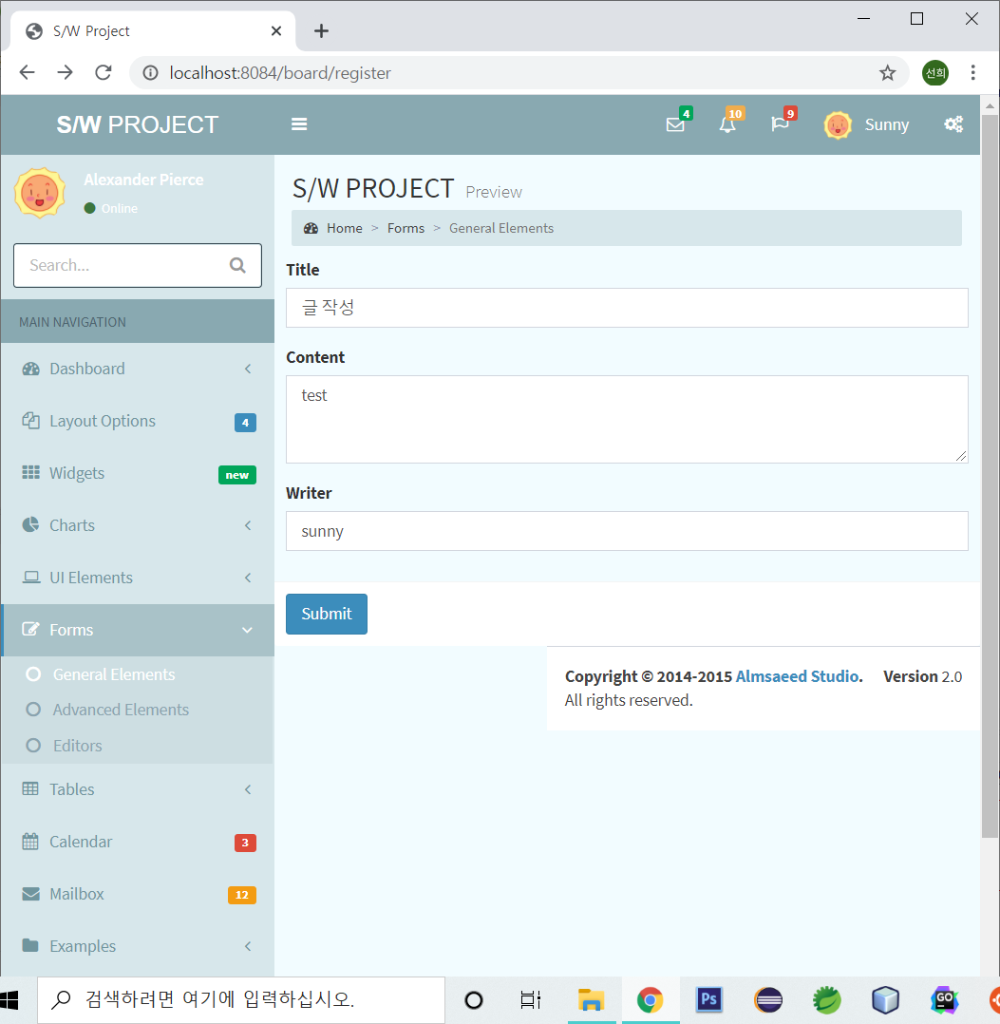
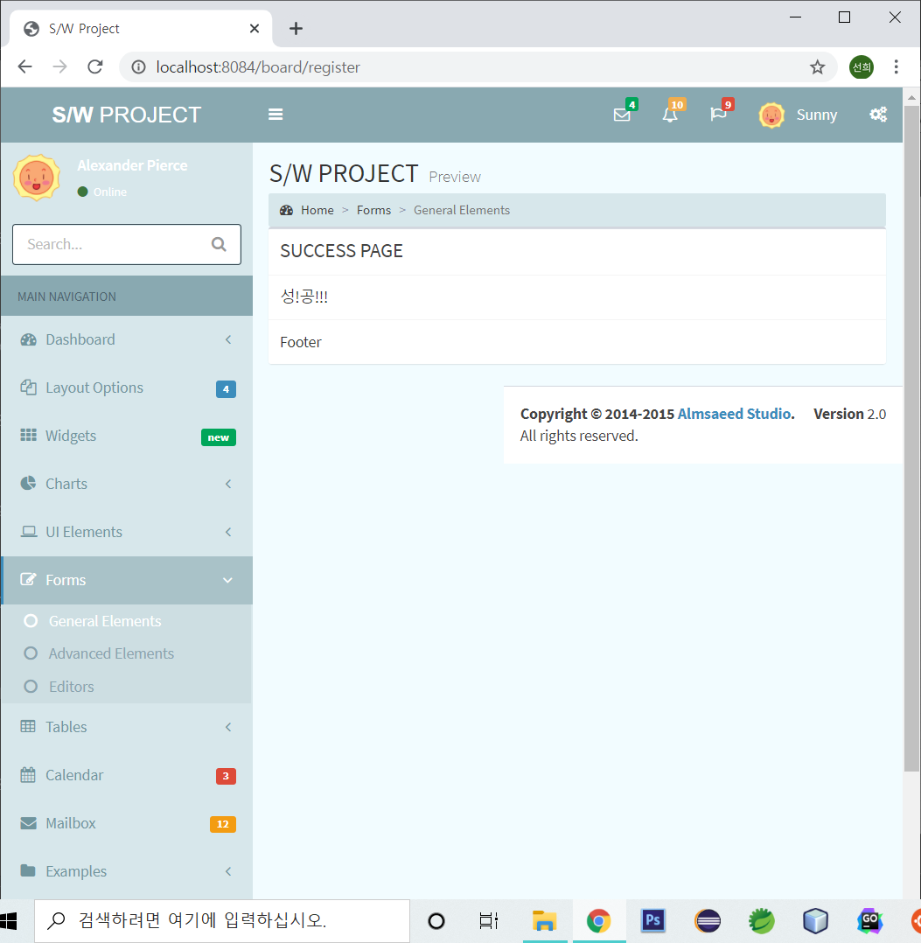
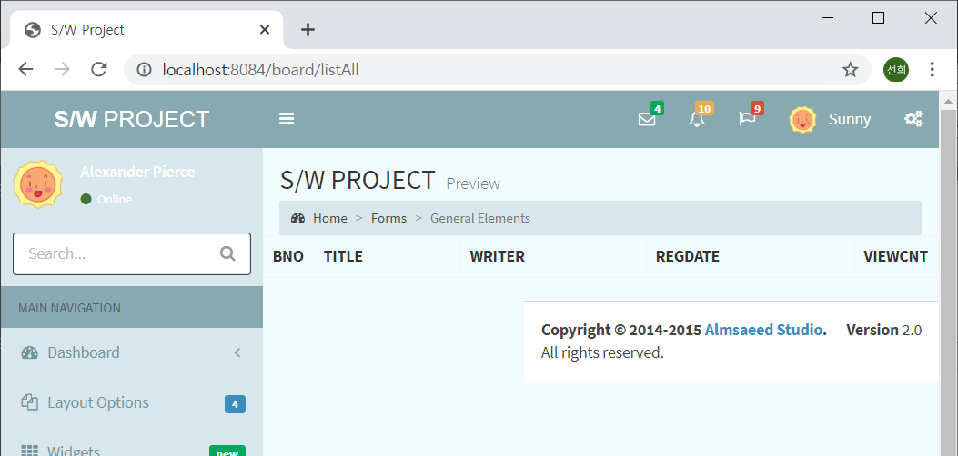
01
지난 주
글 작성

Slide 3
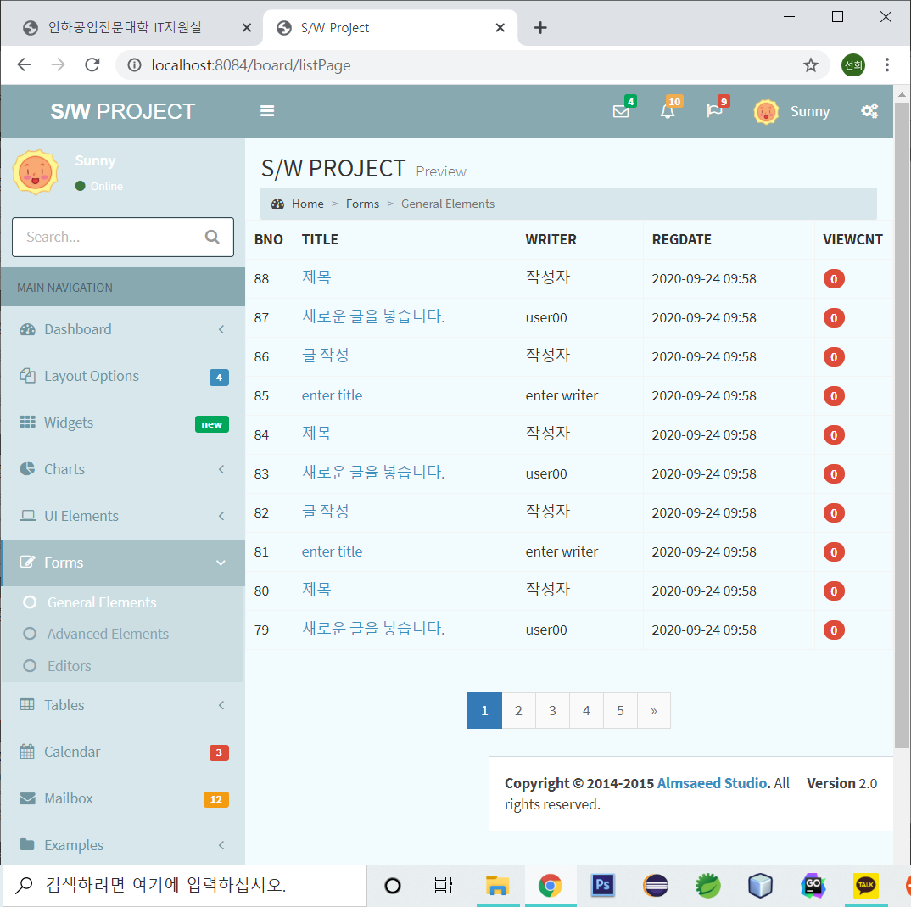
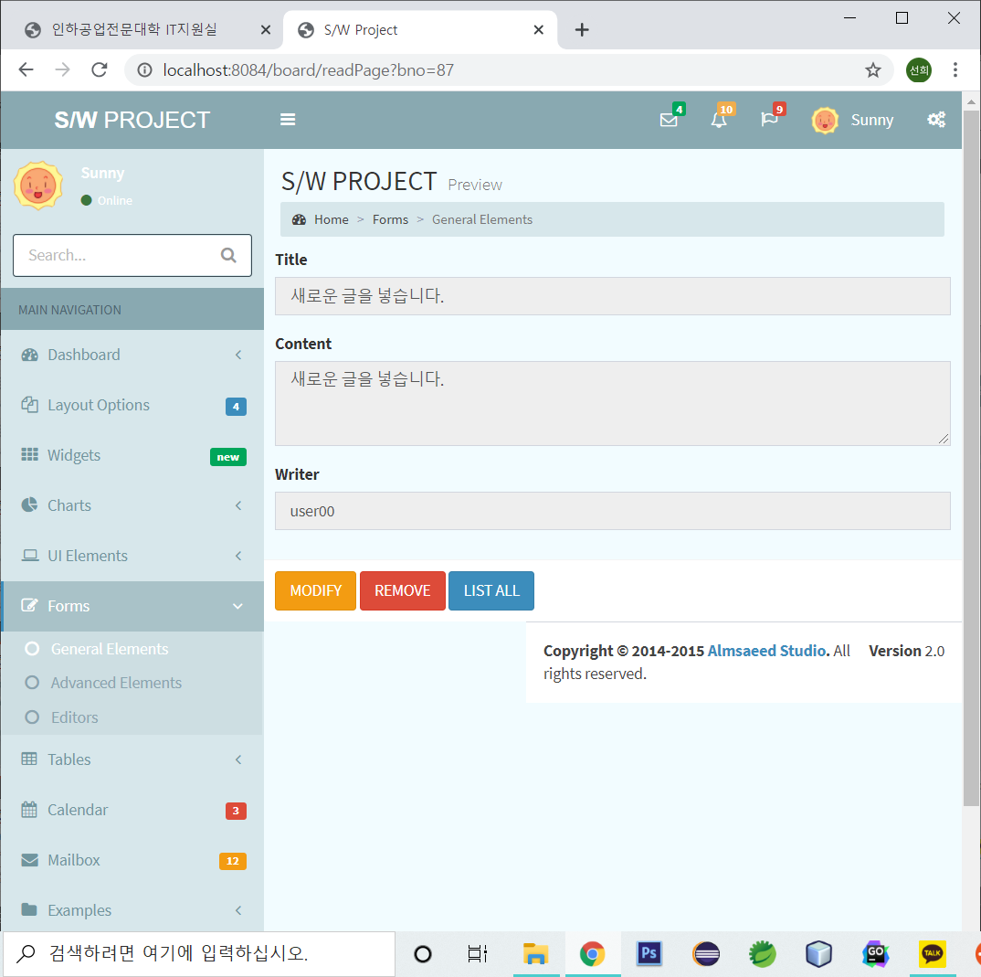
02
진행 과정
게시글 목록, 조회

Slide 4
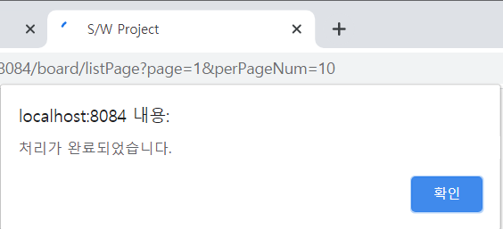
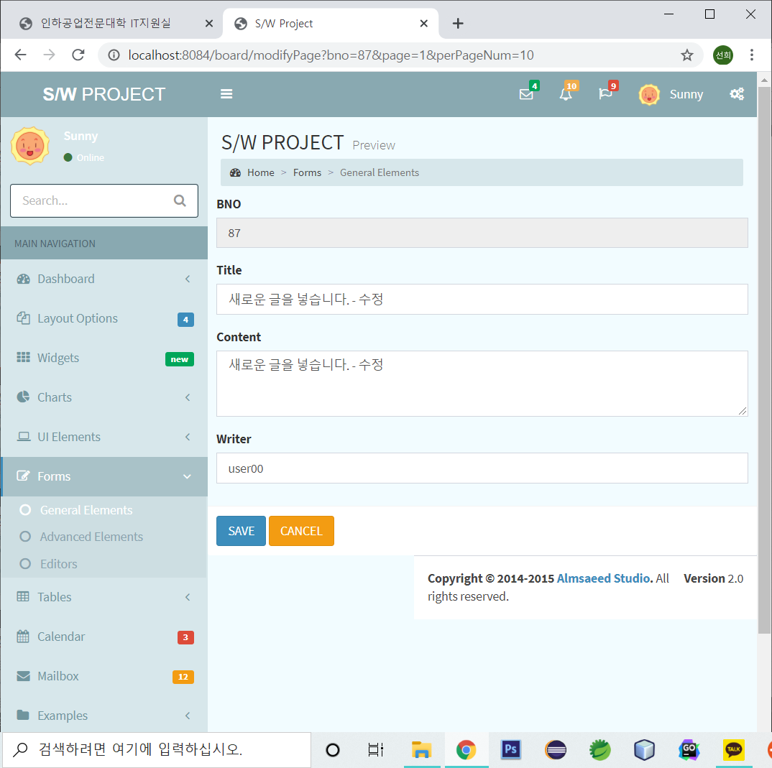
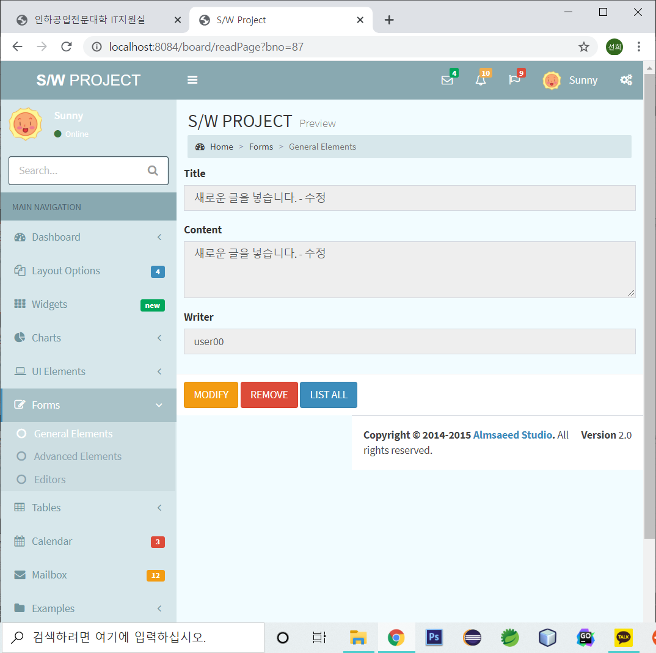
02
진행 과정
게시글 수정

Slide 5

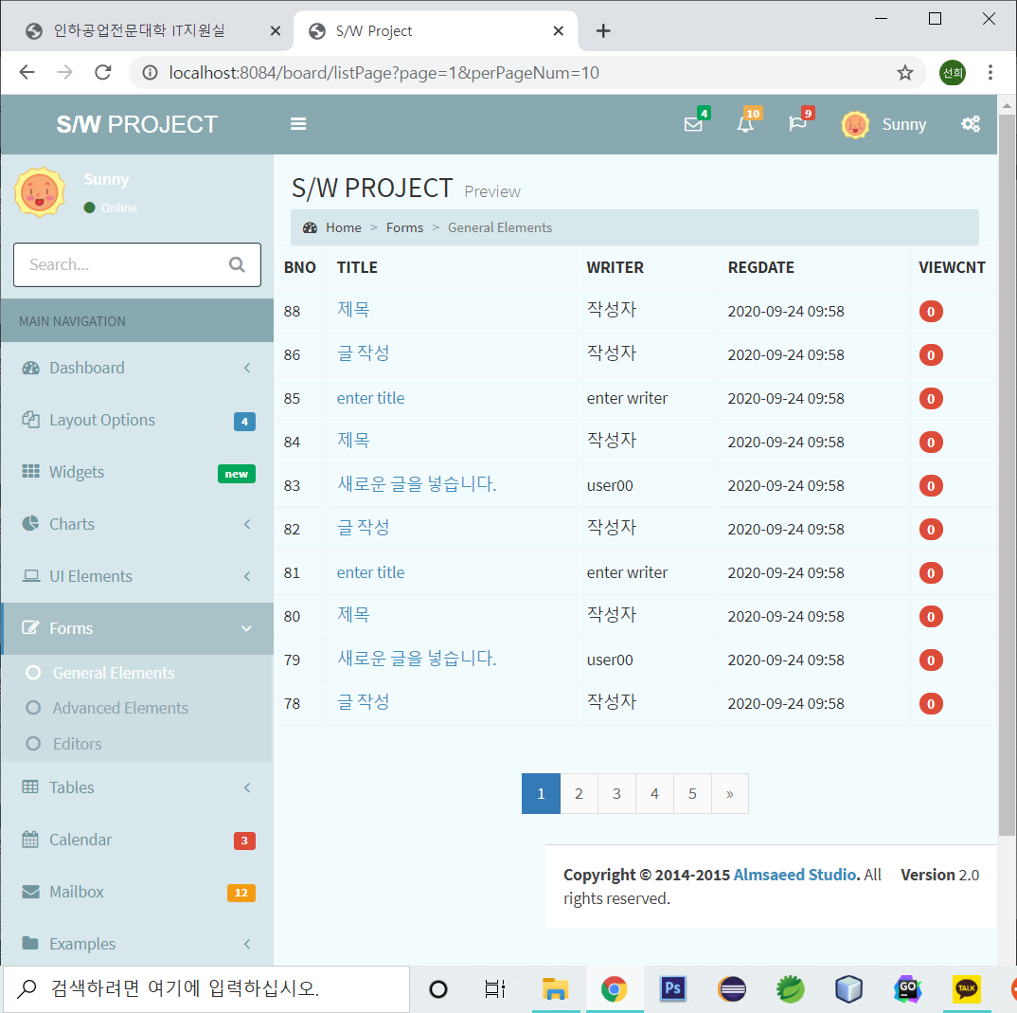
02
진행 과정
게시글 삭제

Slide 6
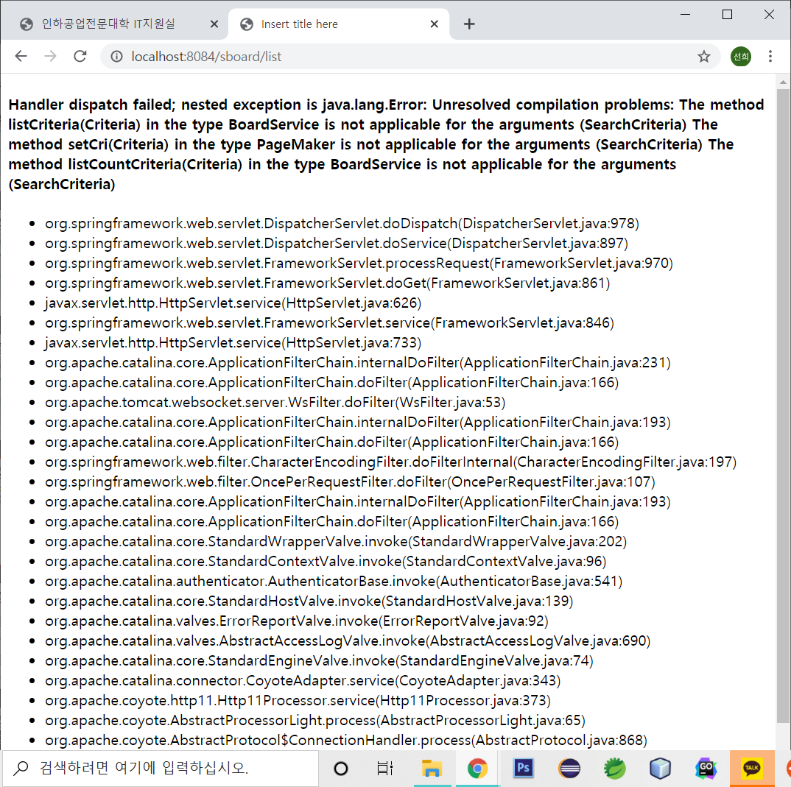
02
진행 과정
예외처리
@ControllerAdvice
클래스 경로 검색
오류를 찾을 구현 클래스 생성

Slide 7
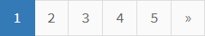
02
진행 과정
페이징 처리
페이징 처리
<a href>: 직접 이동할 URI 지정
<form>: 링크 클릭 → 여러 정보 전달
GET방식
목록으로 돌아가기
페이지 개수는 필요한 만큼만

Slide 8
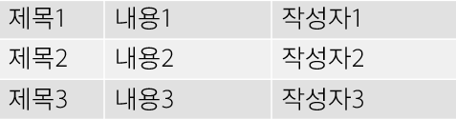
02
진행 과정
페이징 처리 - 자가복사
현재 데이터의 배수만큼 데이터 추가
INSERT into tbl_board (title, content, writer)
(SELECT title, content, writer from tbl_board);
Title | Content | Writer
제목1 | 내용1 | 작성자1
제목2 | 내용2 | 작성자2
제목3 | 내용3 | 작성자3

Slide 9
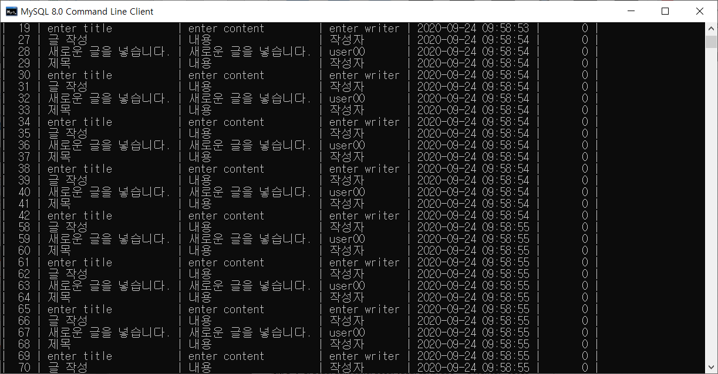
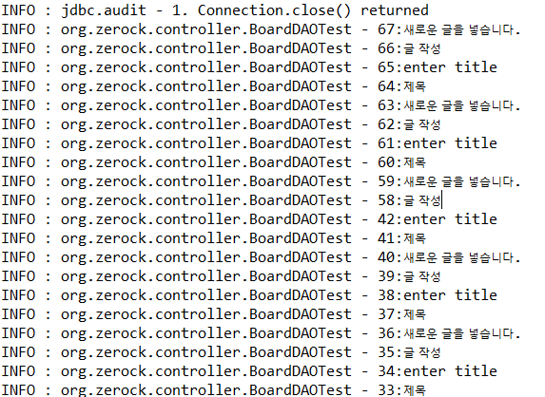
02
진행 과정
페이징 처리

Slide 10
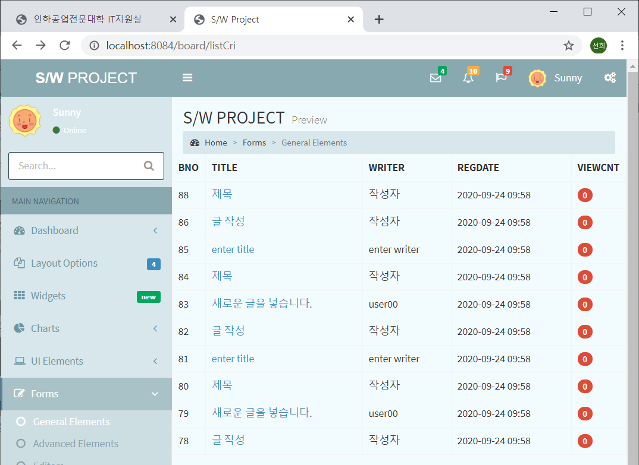
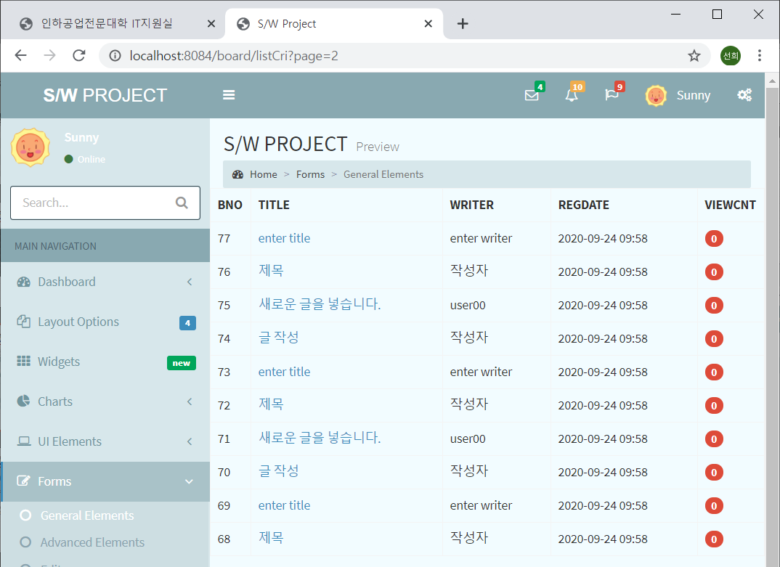
02
진행 과정
페이징 처리

Slide 11
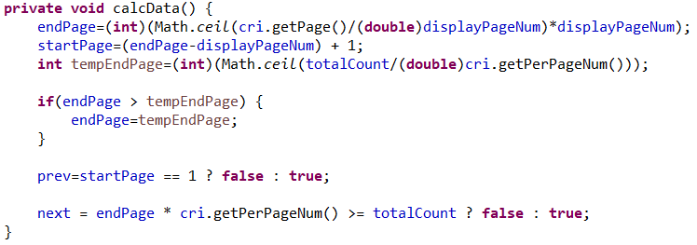
02
진행 과정
페이징 처리
데이터 개수를 이용해 endPage, startPage 설정
displayPageNum = 보여질 게시글 개수

Slide 12
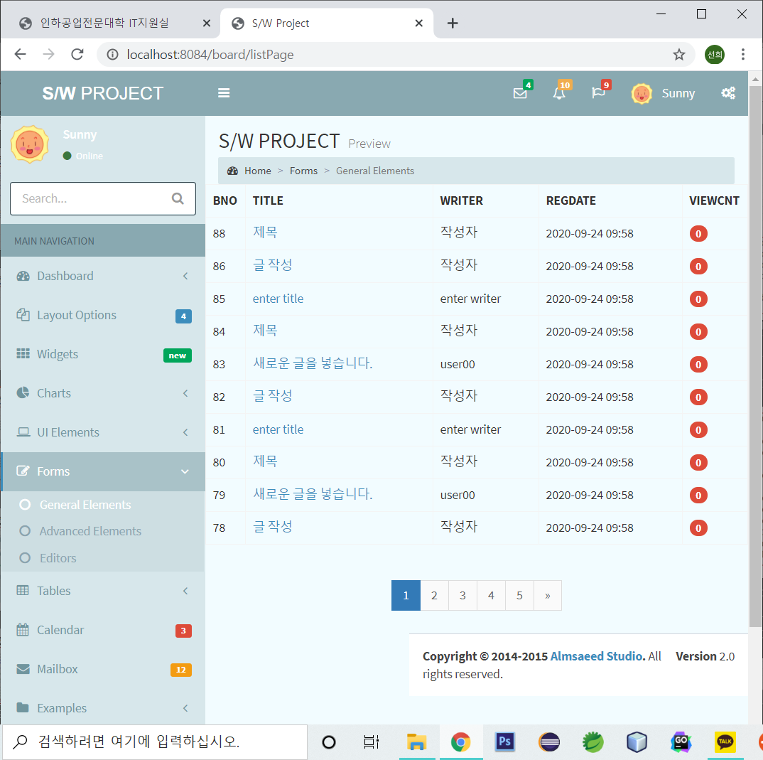
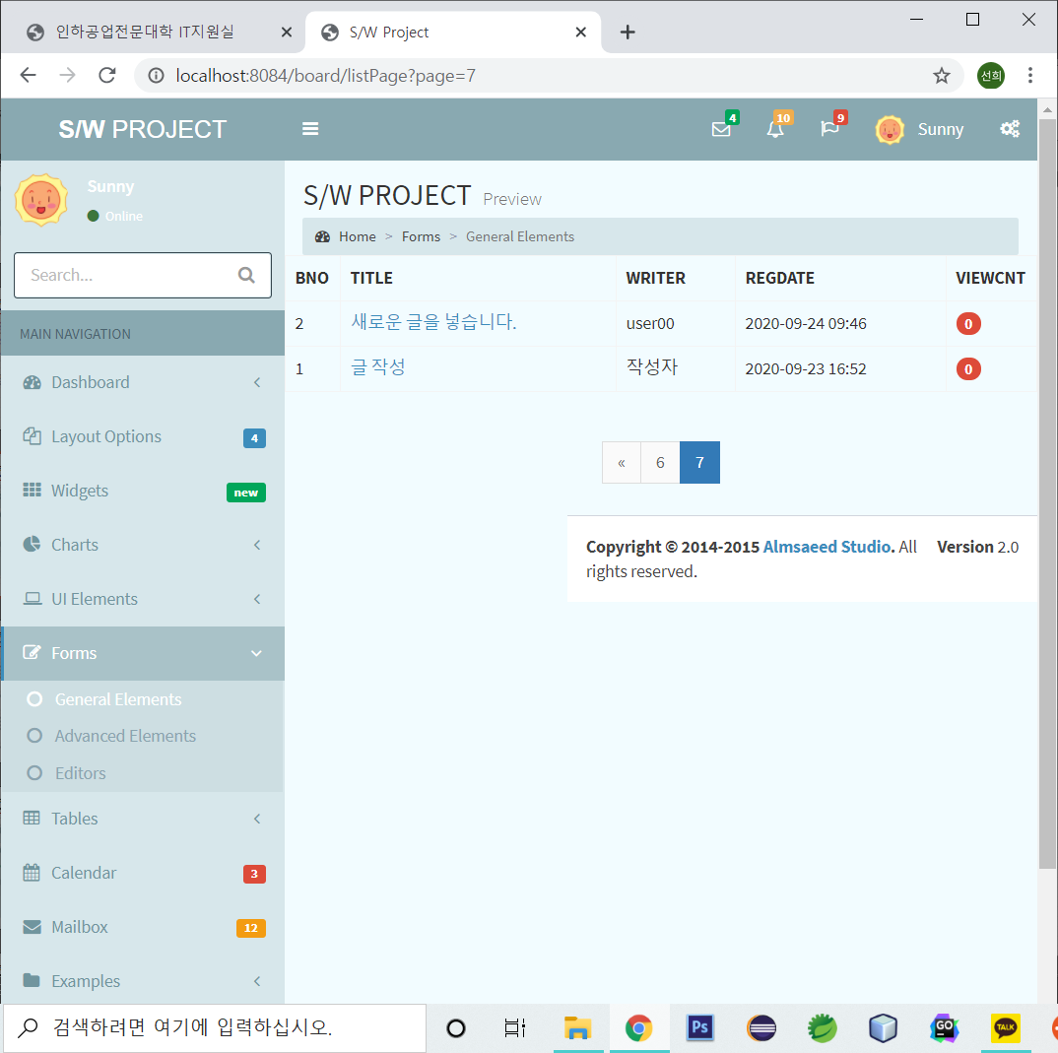
02
진행 과정
페이징 처리

Slide 13
02
진행 과정
목록 페이지 구현(listPage.jsp)
✔ 목록 링크 처리
✔ 조회 페이지 작성
✔ 수정, 삭제 링크 처리
검색 처리
검색 조건
조건 없음
제목 검색
내용 검색
작성자 검색
제목 + 내용
내용 + 작성자
제목 + 내용 + 작성자

Slide 14
감사합니다

